Slide 1
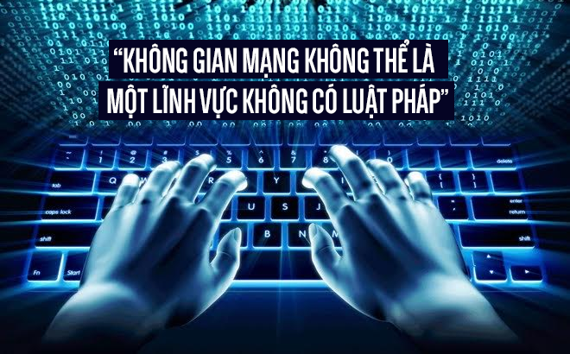
LUẬT AN NINH MẠNG VÀ VĂN HÓA ỨNG XỬ TRÊN KHÔNG GIAN MẠNG

Slide 2
TUYÊN TRUYỀN LUẬT AN NINH MẠNG - VĂN HÓA ỨNG XỬ TRÊN KHÔNG GIAN MẠNG
CÔNG AN THÀNH PHỐ HÀ NỘI
CÔNG AN QUẬN HÀ ĐÔNG

Slide 3
LUẬT AN NINH MẠNG
PHẦN I.
SỰ CẦN THIẾT BAN HÀNH
LUẬT AN NINH MẠNG
NỘI DUNG
TRÌNH BÀY
PHẦN II.
MỤC ĐÍCH, Ý NGHĨA BAN HÀNH
LUẬT AN NINH MẠNG
PHẦN III.
NỘI DUNG CƠ BẢN CỦA
LUẬT AN NINH MẠNG
PHẦN IV. QUY TẮC, VĂN HÓA ỨNG XỬ
TRÊN KHÔNG GIAN MẠNG

Slide 4
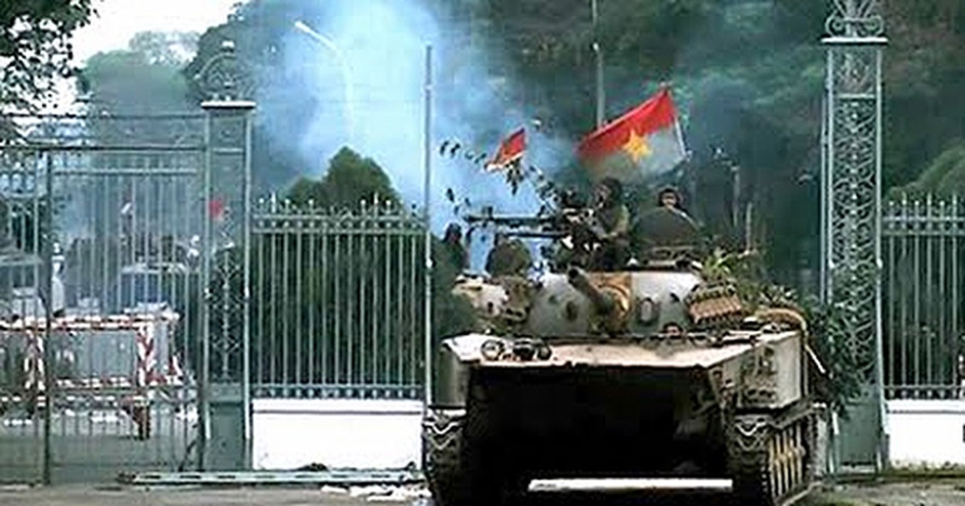
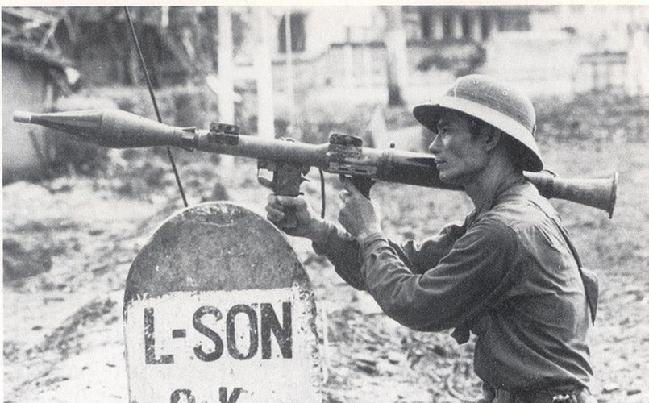
PHẦN I.
SỰ CẦN THIẾT BAN HÀNH LUẬT AN NINH MẠNG
CÁC HÌNH THỨC CHIẾN TRANH TRUYỀN THỐNG

Slide 5
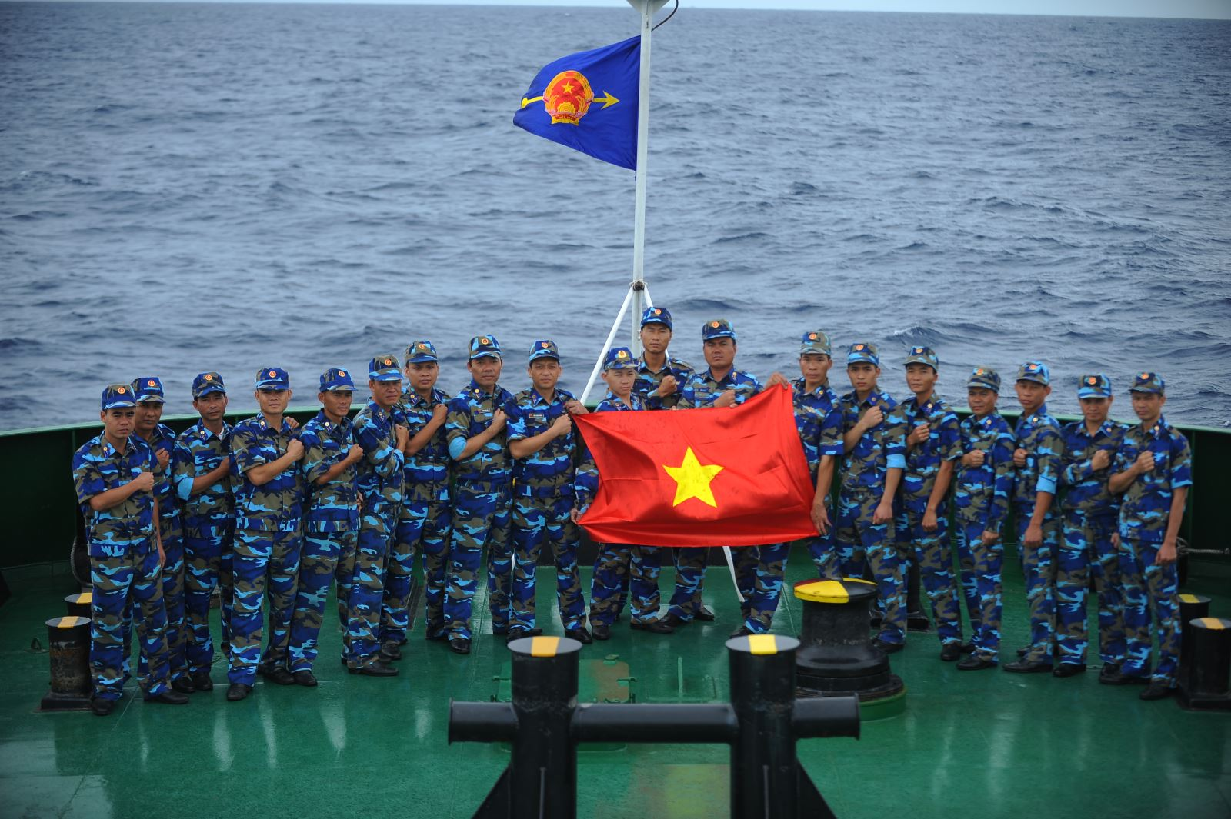
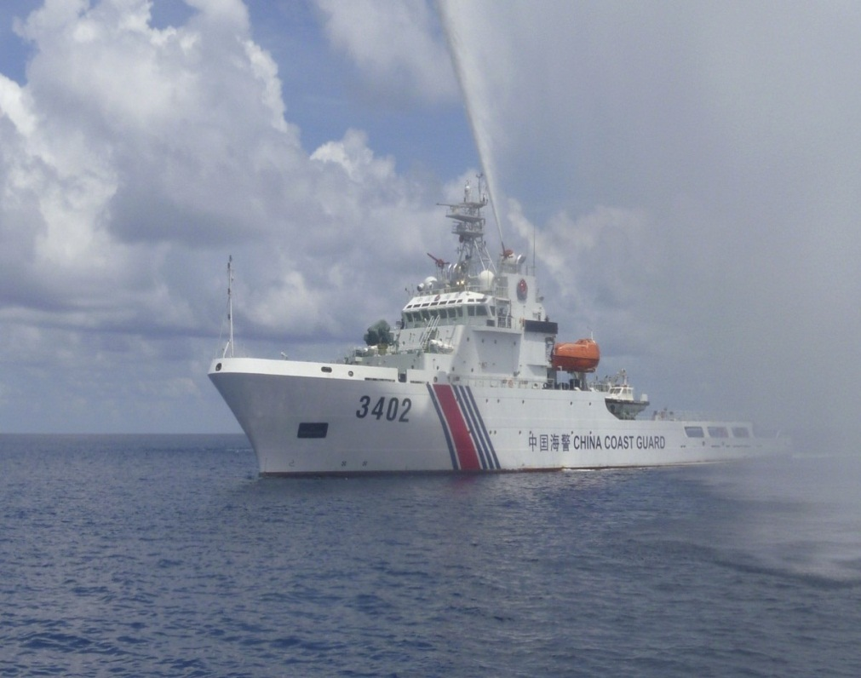
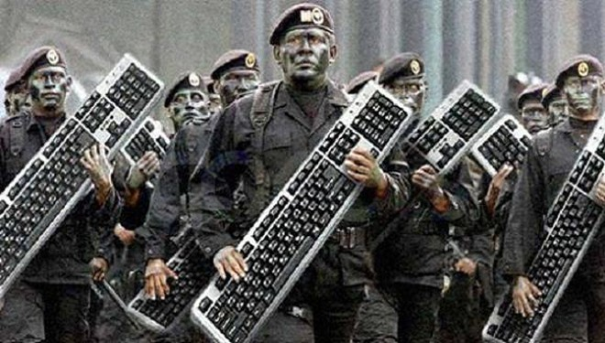
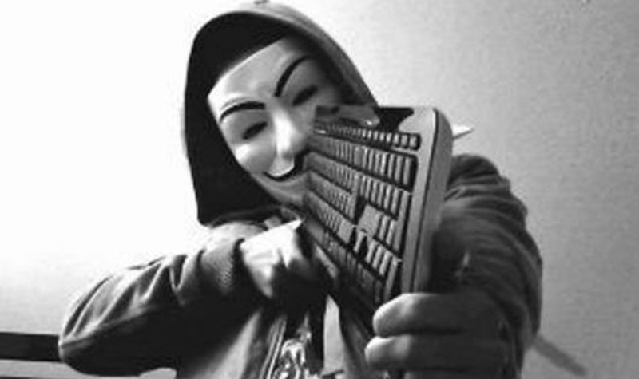
PHẦN I.
SỰ CẦN THIẾT BAN HÀNH LUẬT AN NINH MẠNG
CÁC HÌNH THỨC CHIẾN TRANH TRUYỀN THỐNG
CHIẾN TRANH MẠNG

Slide 6
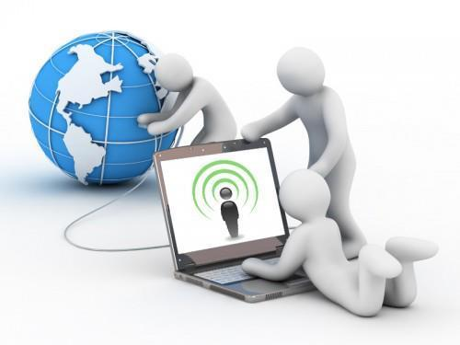
PHẦN I.
SỰ CẦN THIẾT BAN HÀNH LUẬT AN NINH MẠNG
Sự phát triển như vũ bão của khoa học công nghệ, không gian mạng trở thành bộ phận cấu thành không thể thiếu và đóng vai trò quan trọng trong xây dựng xã hội thông tin và phát triển kinh tế tri thức.
Sự bùng nổ của công nghệ thông tin, trí tuệ nhân tạo…đã làm không gian mạng thay đổi sâu sắc kể cả về chất và lượng > mang lại lợi ích chưa từng có cho xã hội loài người nhưng cũng nguy cơ tiềm ẩn vô cùng to lớn.
Năm 1995 dưới 1% dân số thế giới kết nối mạng.
Hơn 20 năm sau lên đến 3,5 tỷ người, chiếm gần 50% dân số thế giới và đang tăng với tốc độ 10 người mỗi giây
183 quốc gia, trong đó 95 quốc gia đang phát triển đã ban hành Luật An ninh mạng

Slide 7
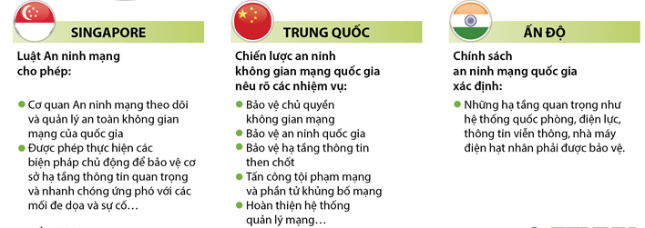
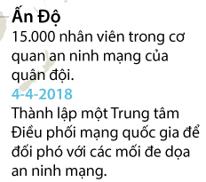

Slide 8
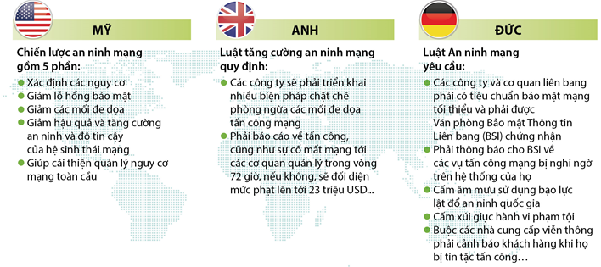

Slide 9
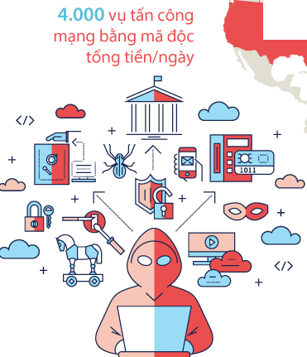
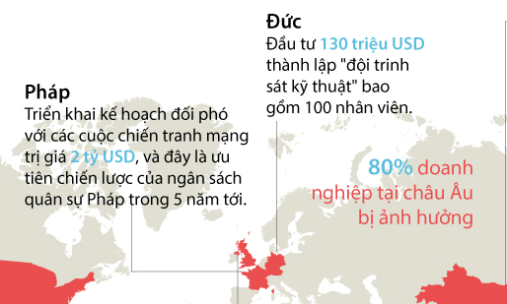

Slide 10
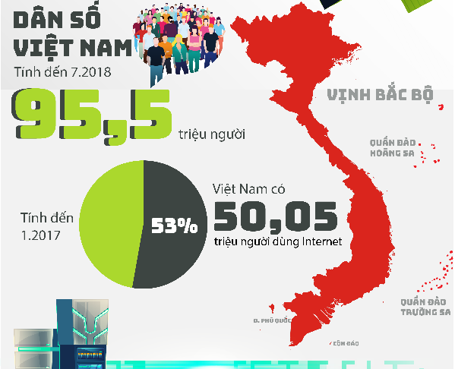
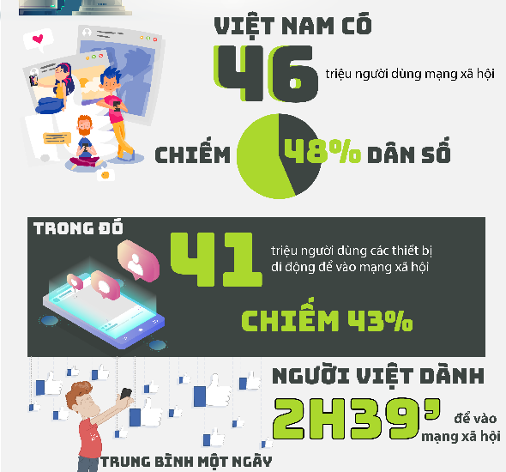
Ở nước ta, ứng dụng và phát triển mạnh mẽ công nghệ thông tin trong các lĩnh vực đời sống xã hội đã góp phần to lớn đẩy nhanh quá trình công nghiệp hóa, hiện đại hóa đất nước, phát triển KTVHXH, phát huy sức sáng tạo và quyền làm chủ của nhân dân, giữ vững an ninh quốc phòng…(VN chính thức kết nối với TG qua world wide web ngày 19/11/1997)
Tính đến năm 2021, Việt Nam có 68/96 triệu người dùng internet, tăng 6,2 triệu người so với 2019. Việt Nam xếp thứ 7 với 58 triệu người dùng Facebook. Lượng người dùng Facebook tăng 9 lần so với tốc độ tăng dân số. 60% số vụ lừa đảo trên mạng xã hội bằng tài khoản facebook. 420.000 tài khoản facebook ở VN bị rò rỉ thông tin. (Tỷ lệ phụ nữ dùng facebook so với nam là 1,28:1)
Trung bình 6 đám cưới thì có 1 đám cưới mà 2 vc đến với nhau nhờ internet
Tháng 1/2017–tháng 1/2018 tăng 14 triệu người sử dụng internet

Slide 11
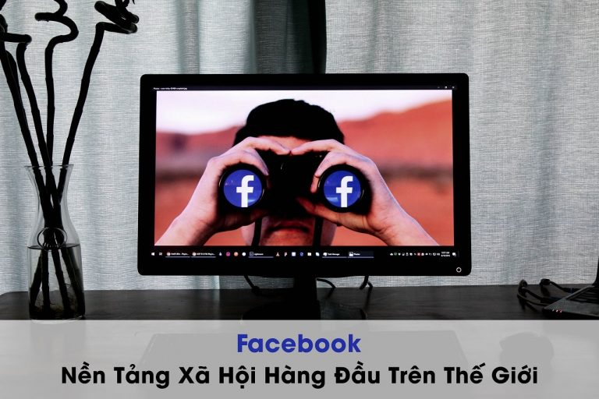
Hết quý 1/2021, thống kế người dùng các mạng xã hội tại Việt Nam, số lượng người dùng số lượng rất lớn, lần lượt từ cao đến thấp như sau:
Facebook – youtube – Zalo – FB Mesenger – Instagram – Tiktok – Twiter – Skype – Viber – Printest – Line – Linkedin – Wechat – Whatapp – Twitch – Snapchat

Slide 13
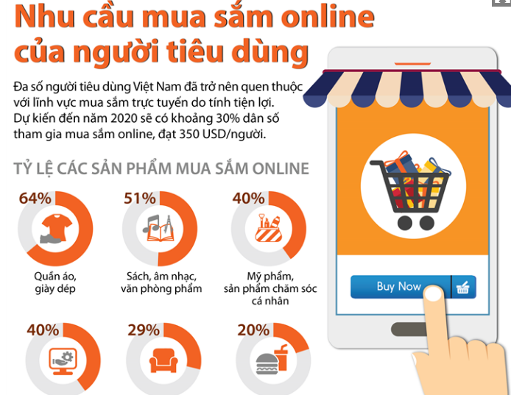
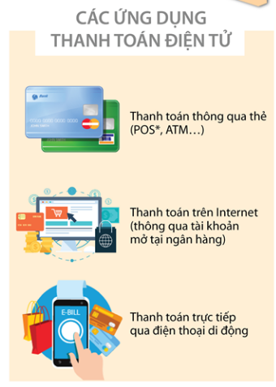
Xu hướng tất yếu của mua sắm online

Slide 14
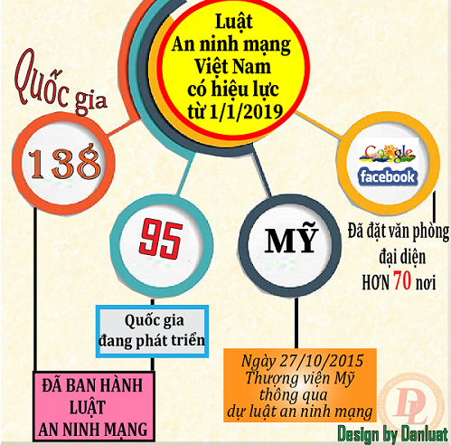
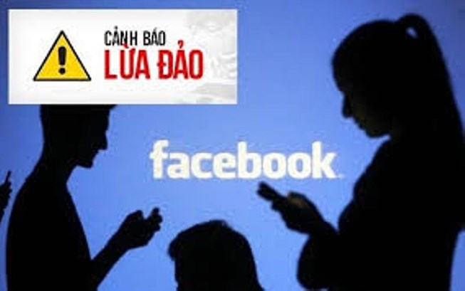
PHẦN I.
SỰ CẦN THIẾT BAN HÀNH LUẬT AN NINH MẠNG
Tuy nhiên, vẫn còn những tồn tại, hạn chế về an ninh mạng cần phải khắc phục là:
1. Về thể chế: Chưa có văn bản QPPL riêng điều chỉnh về an ninh mạng. Hiện nay có Luật An toàn thông tin, một số Nghị định về quản lý internet….

Slide 15
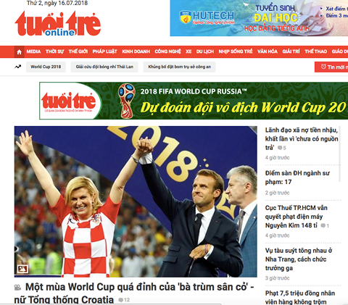
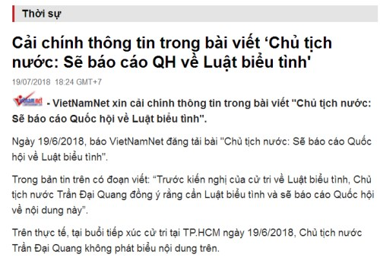
PHẦN I.
SỰ CẦN THIẾT BAN HÀNH LUẬT AN NINH MẠNG
Thực trạng về an ninh mạng ở Việt Nam
Chế tài xử phạt chưa đủ sức răn đe, chưa quy định biện pháp thu thập chứng cứ dữ liệu điện tử…gây khó khăn cho thu thập, xử lý vi phạm
Vietnamnet.vn: Bị phạt 50 triệu đồng
Tuoitre.vn: Bị phạt 220 triệu, tước giấy phép 3 tháng

Slide 16
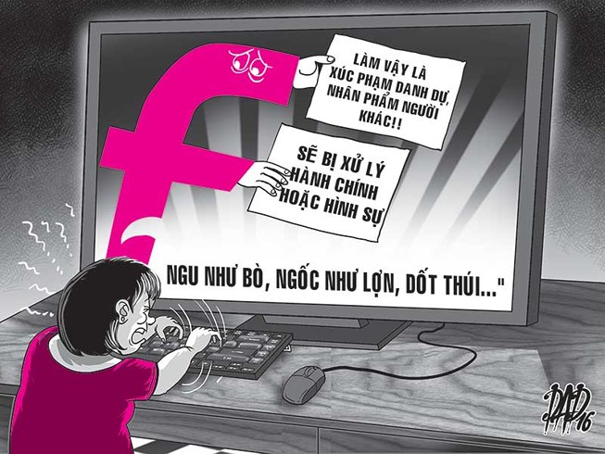
PHẦN I.
SỰ CẦN THIẾT BAN HÀNH LUẬT AN NINH MẠNG
Thực trạng về an ninh mạng ở Việt Nam
Chế tài xử phạt chưa đủ sức răn đe, chưa quy định biện pháp thu thập chứng cứ dữ liệu điện tử…gây khó khăn cho thu thập, xử lý vi phạm

Slide 17
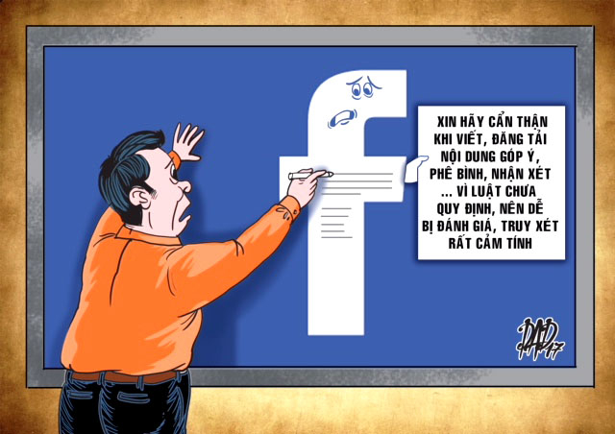
PHẦN I.
SỰ CẦN THIẾT BAN HÀNH LUẬT AN NINH MẠNG
Thực trạng về an ninh mạng ở Việt Nam
Quy định chưa rõ ràng, Chế tài xử phạt chưa đủ sức răn đe, chưa quy định biện pháp thu thập chứng cứ dữ liệu điện tử…gây khó khăn cho thu thập, xử lý vi phạm
Thế nào là xúc phạm người khác trên mạng xã hội

Slide 18
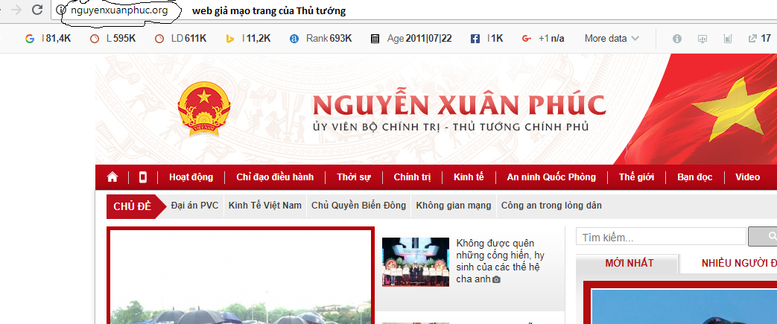
PHẦN I.
SỰ CẦN THIẾT BAN HÀNH LUẬT AN NINH MẠNG
Thực trạng về an ninh mạng ở Việt Nam
Quản lý nhà nước Đối với báo chí điện tử, mạng xã hội chưa chặt chẽ
Giả mạo trang web của Thủ tướng Chính phủ

Slide 19
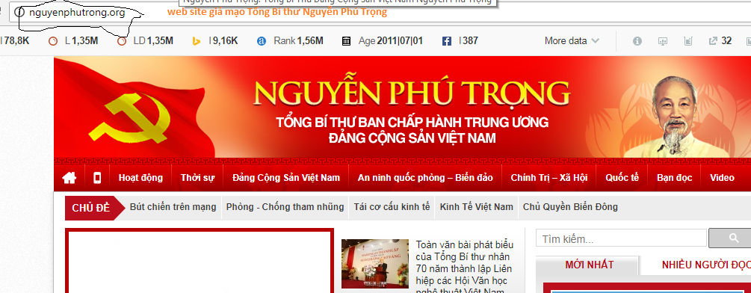
PHẦN I.
SỰ CẦN THIẾT BAN HÀNH LUẬT AN NINH MẠNG
Thực trạng về an ninh mạng ở Việt Nam
Quản lý nhà nước Đối với báo chí điện tử, mạng xã hội chưa chặt chẽ
Giả mạo trang web của Tổng bí thư

Slide 20
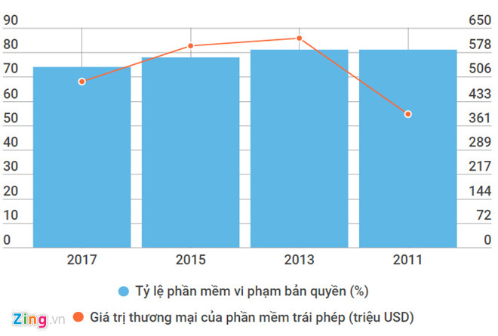
PHẦN I.
SỰ CẦN THIẾT BAN HÀNH LUẬT AN NINH MẠNG
Thực trạng về an ninh mạng ở Việt Nam
Cổng/trang thông tin điện tử chưa theo một tiêu chuẩn thống nhất, thiếu thẩm định về an ninh mạng. Sử dụng phần mềm, hệ điều hành bẻ khóa diễn ra phổ biến…
¾ máy tính ở Việt Nam dùng phần mềm lậu. Liên minh Phần mềm Quốc tế (BSA) vừa công bố kết quả điều tra phần mềm toàn cầu 2018. Theo đó, tỷ lệ phần mềm không bản quyền cài đặt trong máy tính cá nhân tại Việt Nam là 74%. So với kết quả công bố năm 2016, tỷ lệ này đã giảm được 4 điểm phần trăm. Tổng giá trị thương mại của phần mềm trái phép tại Việt Nam ở mức 492 triệu USD.

Slide 21
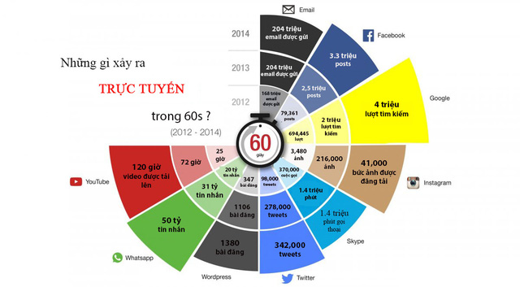
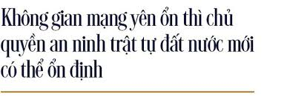
PHẦN I.
SỰ CẦN THIẾT BAN HÀNH LUẬT AN NINH MẠNG
2) Cơ sở hạ tầng công nghệ kỹ thuật không gian mạng phần lớn lệ thuộc nước ngoài (mối đe dọa an ninh nếu xảy ra xung đột)
Một ngày không có internet:
Có 294 tỷ email được gửi, tương đương 2,8 triệu email gửi đi mỗi giây và 90.000 tỷ email được gửi mỗi năm.
Thảm họa kinh tế xảy ra
Hàng nghìn người mất việc
Cập nhật thông tin: Rùa bò
Không SMS, điện thoại….

Slide 22
PHẦN I.
SỰ CẦN THIẾT BAN HÀNH LUẬT AN NINH MẠNG
3) Công tác đào tạo nguồn nhân lực, chuyên gia an ninh mạng chưa theo kịp yêu cầu về số lượng và chất lượng: Đội ngũ chuyên gia an ninh mạng chưa có (mới chỉ có ở mảng dân sự, phục vu an toàn thông tin). Đội ngũ quản trị cổng/trang thông tin điện tử chưa được quan tâm.
4) Công tác đấu tranh an ninh mạng còn hạn chế: Chưa huy động được sức mạnh tổng hợp; công tác bảo vệ bí mật nhà nước trên không gian mạng, phòng chống tấn công mạng còn hạn chế.
"Mỗi năm, cơ quan chức năng phát hiện hàng chục vụ lộ, lọt bí mật nhà nước trên Internet, tuy nhiên, trên thực tế có thể còn vượt xa con số đã phát hiện bởi tính chất nặc danh, khó phát hiện của môi trường mạng", Trung tướng Hoàng Phước Thuận, Cục trưởng Cục An ninh mạng (Bộ Công an), nói tại Hội thảo - Triển lãm quốc gia về An toàn bảo mật 2018, diễn ra sáng 5/4/2018, tại Hà Nội.

Slide 23
Sự phát triển của MXH góp phần quan trọng phát triển KTXH, song cũng tạo môi trường thuận lợi cho các hoạt động tác động, chuyển hóa chính trị, khủng bố.

Slide 24
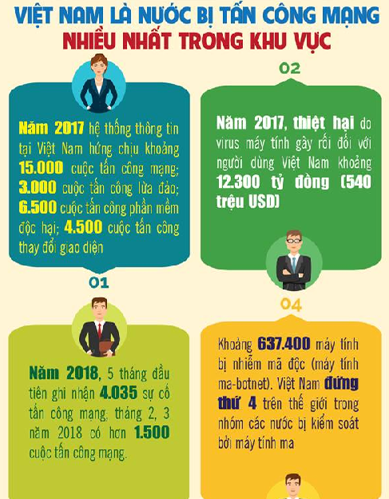
PHẦN I.
SỰ CẦN THIẾT BAN HÀNH LUẬT AN NINH MẠNG
Thiết bị kết nối internet ngày càng phổ biến không chỉ mang lại lợi ích to lớn cho cuộc sống con người, phát triển KTXH, bảo đảm QPAN mà còn có thể bị sử dụng để tấn công mạng quy mô lớn

Slide 25
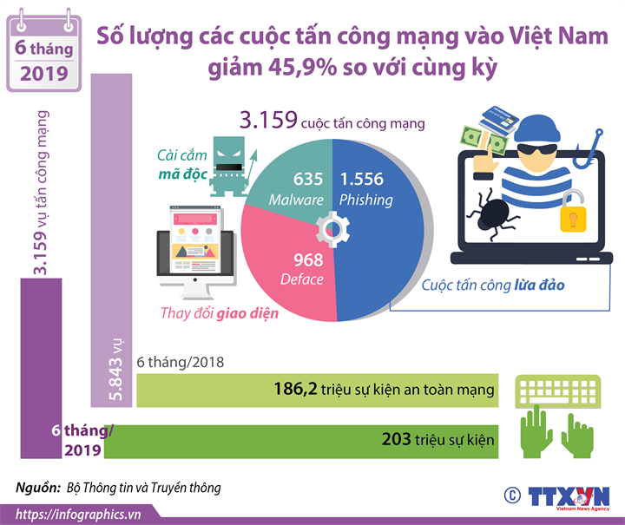
PHẦN I.
SỰ CẦN THIẾT BAN HÀNH LUẬT AN NINH MẠNG
Khoảng thời gian cuối tháng 7.2018 có một số đợt tấn công có chủ đích của tin tặc nhắm vào các cơ quan trên địa bàn TP.Đà Nẵng. Qua đó tin tặc chèn mã khai thác lỗ hổng CVE-2017-11882 vào một tài liệu của UBND quận Hải Châu với nội dung: “Phụ lục 1: Chương trình hoạt động CNTT 2018” để phát tán đến các đơn vị hành chính thuộc TP.Đà Nẵng nhằm đánh cắp thông tin".
Đến hết tháng 8/2020 đã phát hiện hơn 3 triệu cảnh báo tấn công mạng vào Việt Nam.

Slide 26
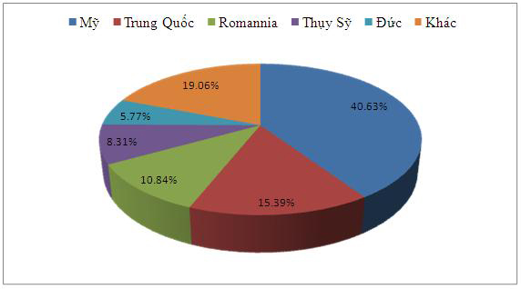
Sự cần thiết ban hành Luật An ninh mạng
Biểu đồ tin tặc các nước tấn công mạng vào Việt Nam
1. MỸ
cac nuoc tan cong mang vao viet nam
Trung quốc
Các cuộc tấn công có chủ đích không chỉ phá hoại các mục tiêu, công trình quan trọng và an ninh quốc gia mà còn chiếm đoạt thông tin, tài liệu bí mật…phục vụ các ý đồ chính trị và tội phạm

Slide 27
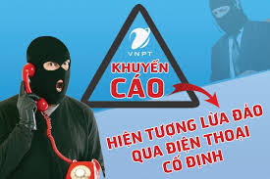
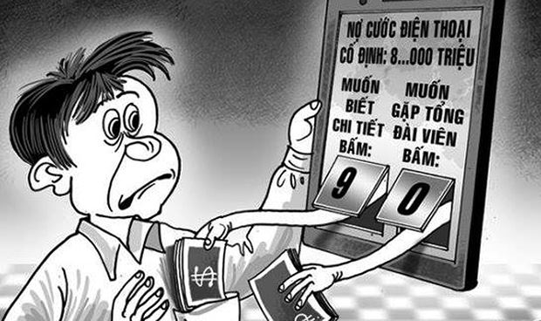
Lừa đảo qua mạng ngày càng nhiều

Slide 28
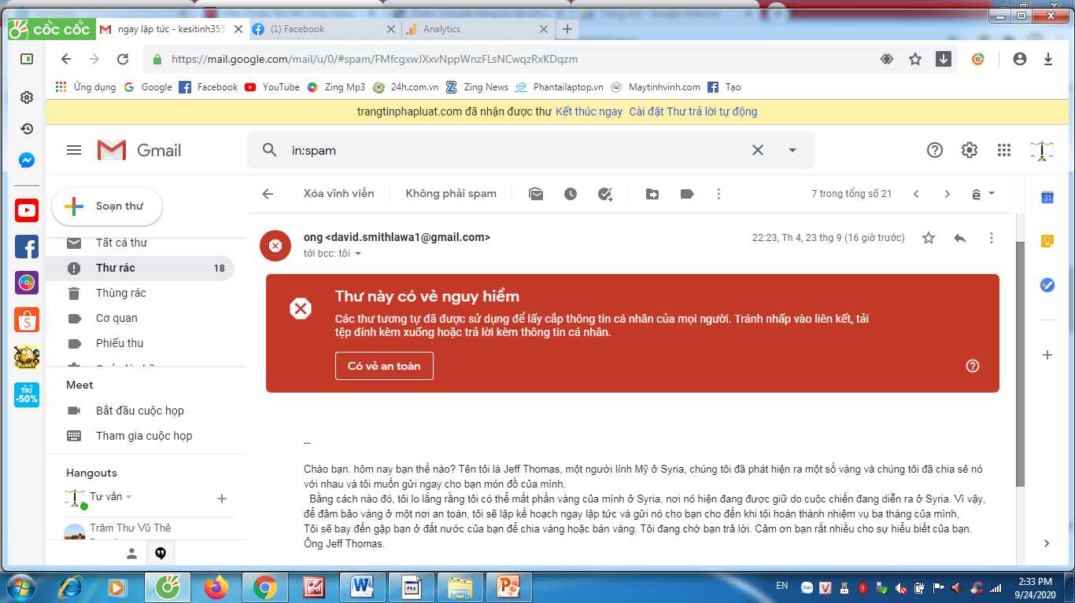
Chào bạn. hôm nay bạn thế nào? Tên tôi là Jeff Thomas, một người lính Mỹ ở Syria, chúng tôi đã phát hiện ra một số vàng và chúng tôi đã chia sẻ nó với nhau và tôi muốn gửi ngay cho bạn món đồ của mình.
Bằng cách nào đó, tôi lo lắng rằng tôi có thể mất phần vàng của mình ở Syria, nơi nó hiện đang được giữ do cuộc chiến đang diễn ra ở Syria. Vì vậy, để đảm bảo vàng ở một nơi an toàn, tôi sẽ lập kế hoạch ngay lập tức và gửi nó cho bạn cho đến khi tôi hoàn thành nhiệm vụ ba tháng của mình,
Tôi sẽ bay đến gặp bạn ở đất nước của bạn để chia vàng hoặc bán vàng. Tôi đang chờ bạn trả lời. Cảm ơn bạn rất nhiều cho sự hiểu biết của bạn.
Ông Jeff Thomas.

Slide 29
Sự cần thiết ban hành Luật An ninh mạng
5) Ban hành Luật An ninh mạng nhằm: Bảo đảm sự phù hợp với quy định của Hiến pháp năm 2013 về quyền con người, quyền cơ bản của công dân và bảo vệ Tổ quốc
Theo quy định tại khoản 2 Điều 14 của Hiến pháp năm 2013 thì Quyền con người, quyền công dân chỉ có thể bị hạn chế theo quy định của luật trong trường hợp cần thiết vì lý do quốc phòng, an ninh quốc gia, trật tự, an toàn xã hội, đạo đức xã hội, sức khỏe
6) Bảo đảm sự phù hợp với thông lệ quốc tế
Qua nghiên cứu cho thấy, hiện đã có nhiều quốc gia trên thế giới ban hành các văn bản luật về an ninh mạng, điển hình như: Mỹ, Nhật, Trung Quốc, Anh, Úc, Cộng hòa Séc, Hàn Quốc… Riêng Mỹ đã ban hành tới 06 đạo luật chuyên ngành về các vấn đề về an ninh mạng cộng đồng

Slide 30
Từ thực trạng nêu trên nên Quốc hội đã ban hành Luật An ninh mạng
35226928_1118498821668091_4333802712412979200_o

Slide 31
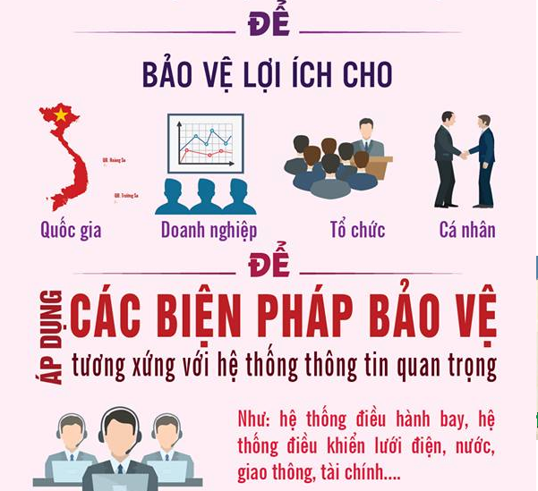
PHẦN 2. MỤC ĐÍCH, Ý NGHĨA BAN HÀNH
LUẬT AN NINH MẠNG

Slide 32
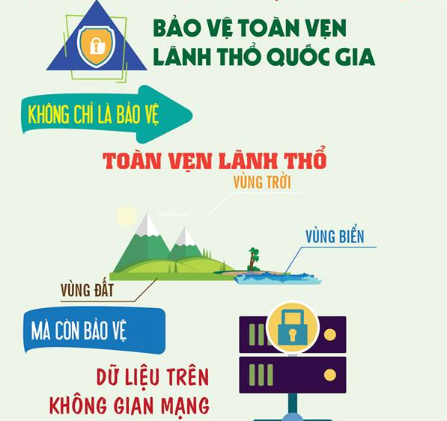
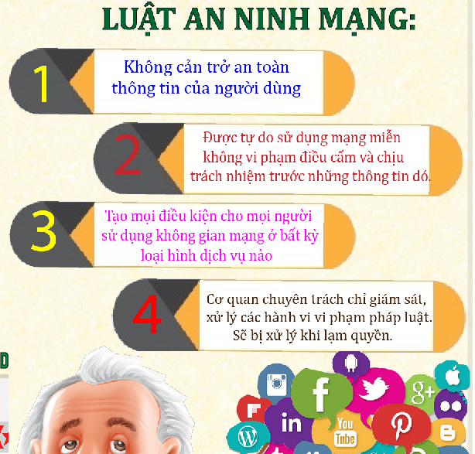
PHẦN 2. MỤC ĐÍCH, Ý NGHĨA BAN HÀNH
LUẬT AN NINH MẠNG

Slide 33
PHẦN 3. NỘI DUNG CƠ BẢN CỦA
LUẬT AN NINH MẠNG
An ninh mạng là sự bảo đảm hoạt động trên không gian mạng không gây phương hại đến an ninh quốc gia, trật tự, an toàn xã hội, quyền và lợi ích hợp pháp của cơ quan, tổ chức, cá nhân

Slide 34
PHẦN 3. NỘI DUNG CƠ BẢN CỦA
LUẬT AN NINH MẠNG
Nguyên tắc bảo vệ an ninh mạng
1. Tuân thủ Hiến pháp và pháp luật; bảo đảm lợi ích của Nhà nước, quyền và lợi ích hợp pháp của cơ quan, tổ chức, cá nhân.
2. Đặt dưới sự lãnh đạo của Đảng Cộng sản Việt Nam, sự quản lý thống nhất của Nhà nước; huy động sức mạnh tổng hợp của hệ thống chính trị và toàn dân tộc; phát huy vai trò nòng cốt của lực lượng chuyên trách bảo vệ an ninh mạng.
3. Kết hợp chặt chẽ giữa nhiệm vụ bảo vệ an ninh mạng, bảo vệ hệ thống thông tin quan trọng về an ninh quốc gia với nhiệm vụ phát triển kinh tế - xã hội, bảo đảm quyền con người, quyền công dân, tạo điều kiện cho cơ quan, tổ chức, cá nhân hoạt động trên không gian mạng.
4. Chủ động phòng ngừa, phát hiện, ngăn chặn, đấu tranh, làm thất bại mọi hoạt động sử dụng không gian mạng xâm phạm an ninh quốc gia, trật tự, an toàn xã hội, quyền và lợi ích hợp pháp của cơ quan, tổ chức, cá nhân; sẵn sàng ngăn chặn các nguy cơ đe dọa an ninh mạng.
…7. Mọi hành vi vi phạm pháp luật về an ninh mạng phải được xử lý kịp thời, nghiêm minh.

Slide 35
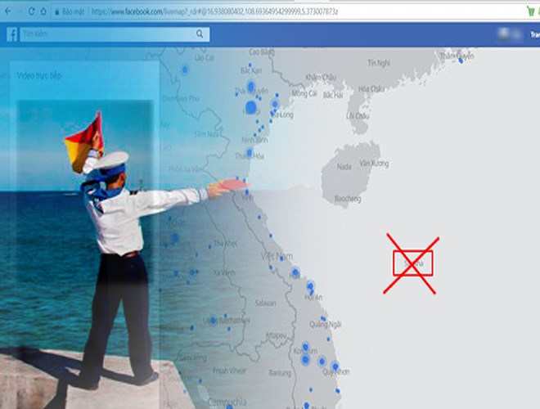
PHẦN 3. NỘI DUNG CƠ BẢN CỦA
LUẬT AN NINH MẠNG
Biện pháp bảo vệ an ninh mạng
- Ngăn chặn, yêu cầu tạm ngừng, ngừng cung cấp thông tin mạng; đình chỉ, tạm đình chỉ các hoạt động thiết lập, cung cấp và sử dụng mạng viễn thông, mạng Internet, sản xuất và sử dụng thiết bị phát, thu phát sóng vô tuyến theo quy định của pháp luật;
- Yêu cầu xóa bỏ, truy cập xóa bỏ thông tin trái pháp luật hoặc thông tin sai sự thật trên không gian mạng xâm phạm an ninh quốc gia, trật tự, an toàn xã hội, quyền và lợi ích hợp pháp của cơ quan, tổ chức, cá nhân;
- Khởi tố, điều tra, truy tố, xét xử theo quy định của Bộ luật Tố tụng hình sự;
Sau động thái quyết liệt của Bộ TT&TT, Facebook đã phải cập nhật lại thông tin bản đồ vào ngày 2/7/2018. Theo đó, hình ảnh hai quần đảo Hoàng Sa, Trường Sa của Việt Nam đã bị tách khỏi bản đồ Trung Quốc.

Slide 37
CÁC HÀNH VI BỊ NGHIÊM CẤM VỀ AN NINH MẠNG
01. Sử dụng không gian mạng để thực hiện các hành vi sau:
Đăng tải, phát tán thông tin trên không gian mạng có nội dung:
1. Tuyên truyền chống Nhà nước Cộng hòa xã hội chủ nghĩa Việt Nam bao gồm:
a) Tuyên truyền xuyên tạc, phỉ báng chính quyền nhân dân;
b) Chiến tranh tâm lý, kích động chiến tranh xâm lược, chia rẽ, gây thù hận giữa các dân tộc, tôn giáo và nhân dân các nước;
c) Xúc phạm dân tộc, quốc kỳ, quốc huy, quốc ca, vĩ nhân, lãnh tụ, danh nhân, anh hùng dân tộc.
(Vụ ông Huỳnh Văn Nén ở Bình Thuận 10 tỷ)
Tính đến hết tháng 6/2018, Google đã gỡ bỏ 6.700/7.800 video clip ra khỏi YouTube, trong đó có gần 300 video clip có nội dung phản động, kích động nhân dân chống phá Đảng, Nhà nước.
Facebook cũng đã gỡ bỏ gần 1.000/5.500 đường link có nội dung vi phạm pháp luật Việt Nam, 107/107 tài khoản giả mạo, 137 tài khoản nói xấu, bôi nhọ, tuyên truyền chống phá Đảng, Nhà nước.

Slide 38
CÁC HÀNH VI BỊ NGHIÊM CẤM VỀ AN NINH MẠNG
việc Chủ tịch nước Trần Đại Quang từ trần, từ ngày 21 đến 27/9, trên mạng xã hội có 36.004 bài viết, 174.921 bài bình luận, 198.384 lượt chia sẻ và hàng triệu lượt “like” với nhiều thông tin hình ảnh xuyên tạc, ác ý nhằm nói xấu chế độ và nói xấu lãnh đạo
Thiếu tướng Nguyễn Minh Hoàng, Phó Chính uỷ Quân khu 7, phát biểu tại cuộc họp Quốc họp sáng ngày 27/10/2018

Slide 39
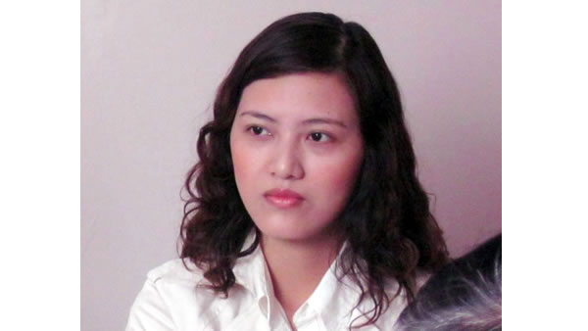
CÁC HÀNH VI BỊ NGHIÊM CẤM VỀ AN NINH MẠNG
Khởi tố đối tượng xúc phạm quốc kỳ
Cơ quan CSĐT CATX Buôn Hồ (Đắc Lắc) đã ra quyết định khởi tố bị can Huỳnh Thục Vy (1985, quê Tam Kỳ, Quảng Nam, trú TX Buôn Hồ) về hành vi "Xúc phạm quốc kỳ", cấm đi khỏi nơi cư trú, tạm hoãn xuất cảnh để phục vụ cho việc điều tra. Trước đó, trên mạng xã hội xuất hiện hình ảnh Vy bôi bẩn cờ Tổ quốc bằng sơn gây bức xúc dư luận. Liên quan đến Vy, cuối năm 2011, cơ quan chức năng tỉnh Quảng Nam kiểm tra, thu giữ nhiều tài liệu của Vy, Huỳnh Ngọc Tuấn (1963, cha Vy) và Huỳnh Trọng Hiếu (1989, em trai Vy) phát tán trên Internet với mục đích kích động biểu tình, đòi dân chủ dân quyền, chống phá Đảng và Nhà nước.
(Nguồn: Báo công an Đà Nẵng ngày 11/8/2018)
Huỳnh Thục Vy

Slide 40
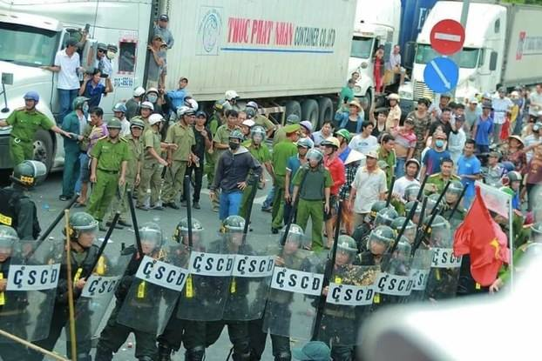
CÁC HÀNH VI BỊ NGHIÊM CẤM VỀ AN NINH MẠNG
Đăng tải, phát tán thông tin trên không gian mạng có nội dung:
2. Thông tin trên không gian mạng có nội dung kích động gây bạo loạn, phá rối an ninh, gây rối trật tự công cộng bao gồm:
a) Kêu gọi, vận động, xúi giục, đe dọa, gây chia rẽ, tiến hành hoạt động vũ trang hoặc dùng bạo lực nhằm chống chính quyền nhân dân;
Khởi tố 7 bị can kích động gây rối ở Bình Thuận
b) Kêu gọi, vận động, xúi giục, đe dọa, lôi kéo tụ tập đông người gây rối, chống người thi hành công vụ, cản trở hoạt động của cơ quan, tổ chức gây mất ổn định về an ninh, trật tự.

Slide 41
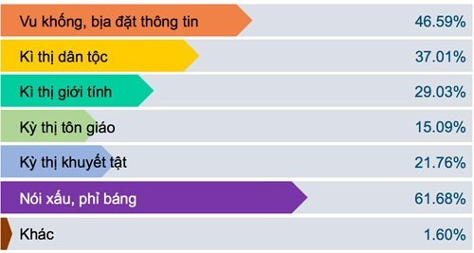
CÁC HÀNH VI BỊ NGHIÊM CẤM VỀ AN NINH MẠNG
3. Thông tin trên không gian mạng có nội dung làm nhục, vu khống bao gồm:
a) Xúc phạm nghiêm trọng danh dự, uy tín, nhân phẩm của người khác;

Slide 42
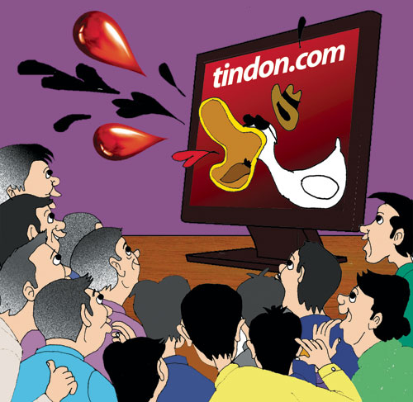
Báo Tuổi trẻ bị xử phạt 220 triệu đồng, đình bản 3 tháng do đã thông tin sai sự thật gây ảnh hưởng rất nghiêm trọng trong bài viết "Chủ tịch nước đồng ý cần ban hành Luật biểu tình" đăng ngày 19/6/2018
CÁC HÀNH VI BỊ NGHIÊM CẤM VỀ AN NINH MẠNG
3. Thông tin trên không gian mạng có nội dung làm nhục, vu khống bao gồm:
b) Thông tin bịa đặt, sai sự thật xâm phạm danh dự, uy tín, nhân phẩm hoặc gây thiệt hại đến quyền và lợi ích hợp pháp của cơ quan, tổ chức, cá nhân khác.

Slide 43
CÁC HÀNH VI BỊ NGHIÊM CẤM VỀ AN NINH MẠNG
Đăng tải, phát tán thông tin trên không gian mạng có nội dung:
4. Thông tin trên không gian mạng có nội dung xâm phạm trật tự quản lý kinh tế bao gồm:
a) Thông tin bịa đặt, sai sự thật về sản phẩm, hàng hóa, tiền, trái phiếu, tín phiếu, công trái, séc và các loại giấy tờ có giá khác;
b) Thông tin bịa đặt, sai sự thật trong lĩnh vực tài chính, ngân hàng, thương mại điện tử, thanh toán điện tử, kinh doanh tiền tệ, huy động vốn, kinh doanh đa cấp, chứng khoán.
(Vụ ông Huỳnh Văn Nén ở Bình Thuận 10 tỷ)

Slide 44
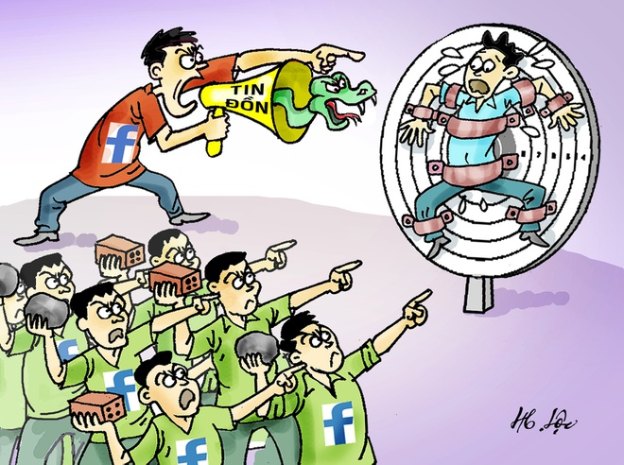
CÁC HÀNH VI BỊ NGHIÊM CẤM VỀ AN NINH MẠNG
Đăng tải, phát tán thông tin trên không gian mạng có nội dung:
5. Thông tin trên không gian mạng có nội dung bịa đặt, sai sự thật gây hoang mang trong Nhân dân, gây thiệt hại cho hoạt động kinh tế - xã hội, gây khó khăn cho hoạt động của cơ quan nhà nước hoặc người thi hành công vụ, xâm phạm quyền và lợi ích hợp pháp của cơ quan, tổ chức, cá nhân khác.
.
(Vụ ông Huỳnh Văn Nén ở Bình Thuận 10 tỷ)

Slide 45
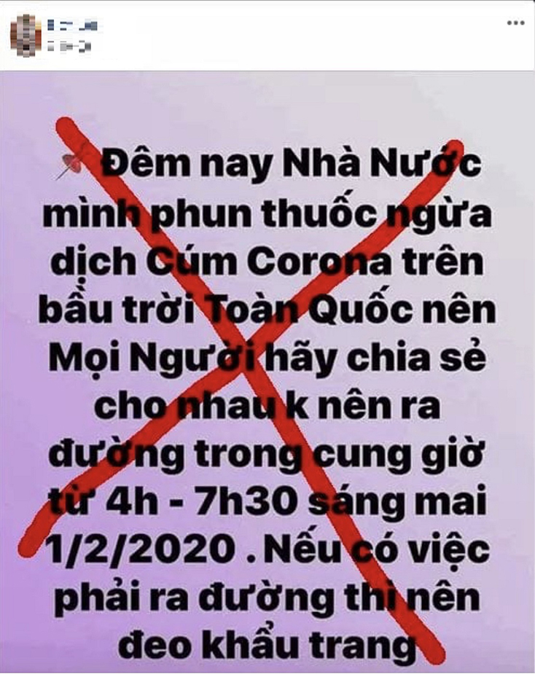
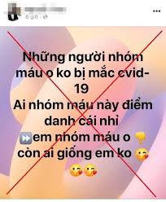

Slide 46
XỬ LÝ HÀNH VI VI PHẠM LUẬT AN NINH MẠNG
Nghị định 15/2020/NĐ-CP quy định xử phạt vi phạm hành chính trong lĩnh vực bưu chính, viễn thông, tần số vô tuyến điện, công nghệ thông tin và giao dịch điện tử

Slide 47
Quy định xử lý các hành vi trên
Phạt tiền từ 10.000.000 đồng đến 20.000.000 đồng đối với hành vi lợi dụng mạng xã hội để thực hiện một trong các hành vi sau:
a) Cung cấp, chia sẻ thông tin giả mạo, thông tin sai sự thật, xuyên tạc, vu khống, xúc phạm uy tín của cơ quan, tổ chức, danh dự, nhân phẩm của cá nhân;

Slide 48
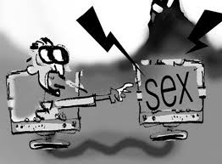
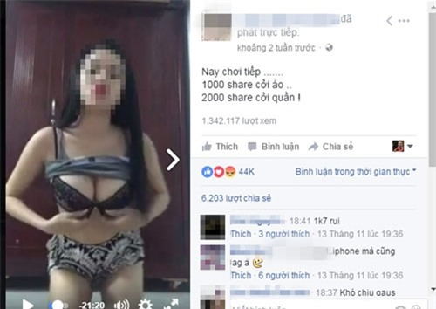
Quy định xử lý các hành vi trên
Phạt tiền từ 10.000.000 đồng đến 20.000.000 đồng đối với hành vi lợi dụng mạng xã hội để thực hiện một trong các hành vi sau:
b) Cung cấp, chia sẻ thông tin cổ súy các hủ tục, mê tín, dị đoan, dâm ô, đồi trụy, không phù hợp với thuần phong, mỹ tục của dân tộc;

Slide 49
Quy định xử lý các hành vi trên
Phạt tiền từ 10.000.000 đồng đến 20.000.000 đồng đối với hành vi lợi dụng mạng xã hội để thực hiện một trong các hành vi sau:
c) Cung cấp, chia sẻ thông tin miêu tả tỉ mỉ hành động chém, giết, tai nạn, kinh dị, rùng rợn;

Slide 50
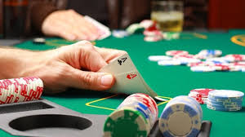
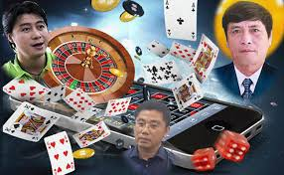
Quy định xử lý các hành vi trên
Phạt tiền từ 10.000.000 đồng đến 20.000.000 đồng đối với hành vi lợi dụng mạng xã hội để thực hiện một trong các hành vi sau:
d) Cung cấp, chia sẻ thông tin bịa đặt, gây hoang mang trong Nhân dân, kích động bạo lực, tội ác, tệ nạn xã hội, đánh bạc hoặc phục vụ đánh bạc;

Slide 51
Quy định xử lý các hành vi trên
Phạt tiền từ 10.000.000 đồng đến 20.000.000 đồng đối với hành vi lợi dụng mạng xã hội để thực hiện một trong các hành vi sau:
e) Quảng cáo, tuyên truyền, chia sẻ thông tin về hàng hóa, dịch vụ bị cấm;

Slide 52
Quy định xử lý các hành vi trên
Phạt tiền từ 10.000.000 đồng đến 20.000.000 đồng đối với hành vi lợi dụng mạng xã hội để thực hiện một trong các hành vi sau:
g) Cung cấp, chia sẻ hình ảnh bản đồ Việt Nam nhưng không thể hiện hoặc thể hiện không đúng chủ quyền quốc gia;

Slide 53
Quy định xử lý các hành vi trên
Phạt tiền từ 20.000.000 đồng đến 30.000.000 đồng đối với hành vi tiết lộ thông tin thuộc danh mục bí mật nhà nước, bí mật đời tư của cá nhân và bí mật khác mà chưa đến mức truy cứu trách nhiệm hình sự.

Slide 54
Quy định xử lý các hành vi trên
Điều 155. Tội làm nhục người khác
1. Người nào xúc phạm nghiêm trọng nhân phẩm, danh dự của người khác, thì bị phạt cảnh cáo, phạt tiền từ 10.000.000 đồng đến 30.000.000 đồng hoặc phạt cải tạo không giam giữ đến 03 năm.
2. Phạm tội thuộc một trong các trường hợp sau đây, thì bị phạt tù từ 03 tháng đến 02 năm:
a) Phạm tội 02 lần trở lên;
b) Đối với 02 người trở lên;
c) Lợi dụng chức vụ, quyền hạn;
d) Đối với người đang thi hành công vụ;
đ) Đối với người dạy dỗ, nuôi dưỡng, chăm sóc, chữa bệnh cho mình;
e) Sử dụng mạng máy tính hoặc mạng viễn thông, phương tiện điện tử để phạm tội;
Hình ảnh đôi trai gái thản nhiên "làm chuyện người lớn" ngay trong không gian một quán trà sữa ở Thái Nguyên ngày 02/8/2018

Slide 55
Quy định xử lý các hành vi trên
Điều 117. Tội làm, tàng trữ, phát tán hoặc tuyên truyền thông tin, tài liệu, vật phẩm nhằm chống Nhà nước Cộng hòa xã hội chủ nghĩa Việt Nam
1. Người nào có một trong những hành vi sau đây nhằm chống Nhà nước Cộng hòa xã hội chủ nghĩa Việt Nam, thì bị phạt tù từ 05 năm đến 12 năm:
a) Làm, tàng trữ, phát tán hoặc tuyên truyền thông tin, tài liệu, vật phẩm có nội dung xuyên tạc, phỉ báng chính quyền nhân dân;
b) Làm, tàng trữ, phát tán hoặc tuyên truyền thông tin, tài liệu, vật phẩm có nội dung bịa đặt, gây hoang mang trong nhân dân;
c) Làm, tàng trữ, phát tán hoặc tuyên truyền thông tin, tài liệu, vật phẩm gây chiến tranh tâm lý.
2. Phạm tội trong trường hợp đặc biệt nghiêm trọng, thì bị phạt tù từ 10 năm đến 20 năm.
3. Người chuẩn bị phạm tội này, thì bị phạt tù từ 01 năm đến 05 năm.

Slide 56
CÁC HÀNH VI BỊ NGHIÊM CẤM VỀ AN NINH MẠNG
Chiếm đoạt tài sản; tổ chức đánh bạc, đánh bạc qua mạng Internet; trộm cắp cước viễn thông quốc tế trên nền Internet; vi phạm bản quyền và sở hữu trí tuệ trên không gian mạng
(Vụ ông Huỳnh Văn Nén ở Bình Thuận 10 tỷ)
Điều 321. Tội đánh bạc
Phạt tù từ 3-7 năm Sử dụng mạng internet, mạng máy tính, mạng viễn thông, phương tiện điện tử để phạm tội;

Slide 57
CÁC HÀNH VI BỊ NGHIÊM CẤM VỀ AN NINH MẠNG
Giả mạo trang thông tin điện tử của cơ quan, tổ chức, cá nhân; làm giả, lưu hành, trộm cắp, mua bán, thu thập, trao đổi trái phép thông tin thẻ tín dụng, tài khoản ngân hàng của người khác; phát hành, cung cấp, sử dụng trái phép các phương tiện thanh toán
(Vụ ông Huỳnh Văn Nén ở Bình Thuận 10 tỷ)
Giả mạo websie của Thủ tướng CP
Giả mạo Facebook của Ban Tuyên giáo TW

Slide 58
CÁC HÀNH VI BỊ NGHIÊM CẤM VỀ AN NINH MẠNG
Tuyên truyền, quảng cáo, mua bán hàng hóa, dịch vụ thuộc danh mục cấm theo quy định của pháp luật;
(Vụ ông Huỳnh Văn Nén ở Bình Thuận 10 tỷ)

Slide 59
CÁC HÀNH VI BỊ NGHIÊM CẤM VỀ AN NINH MẠNG
Hướng dẫn người khác thực hiện hành vi vi phạm pháp luật;
(Vụ ông Huỳnh Văn Nén ở Bình Thuận 10 tỷ)
Nhiều trang web, diễn đàn hướng dẫn cách trốn nghĩa vụ quân sự; sử dụng ma túy

Slide 60
CÁC HÀNH VI BỊ NGHIÊM CẤM VỀ AN NINH MẠNG
- Tổ chức, hoạt động, câu kết, xúi giục, mua chuộc, lừa gạt, lôi kéo, đào tạo, huấn luyện người chống Nhà nước Cộng hòa xã hội chủ nghĩa Việt Nam;
- Xuyên tạc lịch sử, phủ nhận thành tựu cách mạng, phá hoại khối đại đoàn kết toàn dân tộc, xúc phạm tôn giáo, phân biệt đối xử về giới, phân biệt chủng tộc;
Xuyên tạc lịch sử chính là
phá hoại tương lai

Slide 61
CÁC HÀNH VI BỊ NGHIÊM CẤM VỀ AN NINH MẠNG
- Hoạt động mại dâm, tệ nạn xã hội, mua bán người; đăng tải thông tin dâm ô, đồi trụy, tội ác; phá hoại thuần phong, mỹ tục của dân tộc, đạo đức xã hội, sức khỏe của cộng đồng;
- Xúi giục, lôi kéo, kích động người khác phạm tội.
Rúng động: Phá đường dây á hậu, diễn viên bán dâm 'khủng' nhất VN

Slide 62
CÁC HÀNH VI BỊ NGHIÊM CẤM VỀ AN NINH MẠNG
2. Thực hiện tấn công mạng, khủng bố mạng, gián điệp mạng, tội phạm mạng; gây sự cố, tấn công, xâm nhập, chiếm quyền điều khiển, làm sai lệch, gián đoạn, ngưng trệ, tê liệt hoặc phá hoại hệ thống thông tin quan trọng về an ninh quốc gia.

Slide 63
CÁC HÀNH VI BỊ NGHIÊM CẤM VỀ AN NINH MẠNG
3. Sản xuất, đưa vào sử dụng công cụ, phương tiện, phần mềm hoặc có hành vi cản trở, gây rối loạn hoạt động của mạng viễn thông, mạng Internet, mạng máy tính, hệ thống thông tin, hệ thống xử lý và điều khiển thông tin, phương tiện điện tử; phát tán chương trình tin học gây hại cho hoạt động của mạng viễn thông, mạng Internet, mạng máy tính, hệ thống thông tin, hệ thống xử lý và điều khiển thông tin, phương tiện điện tử; xâm nhập trái phép vào mạng viễn thông, mạng máy tính, hệ thống thông tin, hệ thống xử lý và điều khiển thông tin, cơ sở dữ liệu, phương tiện điện tử của người khác.
4. Chống lại hoặc cản trở hoạt động của lực lượng bảo vệ an ninh mạng; tấn công, vô hiệu hóa trái pháp luật làm mất tác dụng biện pháp bảo vệ an ninh mạng.
5. Lợi dụng hoặc lạm dụng hoạt động bảo vệ an ninh mạng để xâm phạm chủ quyền, lợi ích, an ninh quốc gia, trật tự, an toàn xã hội, quyền và lợi ích hợp pháp của cơ quan, tổ chức, cá nhân hoặc để trục lợi.

Slide 64
PHÒNG NGỪA, XỬ LÝ HÀNH XÂM PHẠM AN NINH MẠNG
1. Phòng ngừa, xử lý thông tin trên không gian mạng có nội dung tuyên truyền chống Nhà nước Cộng hòa xã hội chủ nghĩa Việt Nam; kích động gây bạo loạn, phá rối an ninh, gây rối trật tự công cộng; làm nhục, vu khống; xâm phạm trật tự quản lý kinh tế (đã nêu ở phần hành vi bị nghiêm cấm)
Chủ quản hệ thống thông tin có trách nhiệm triển khai biện pháp quản lý, kỹ thuật để phòng ngừa, phát hiện, ngăn chặn, gỡ bỏ thông tin có nội dung vi phạm
Lực lượng chuyên trách bảo vệ an ninh mạng và cơ quan có thẩm quyền áp dụng biện pháp:
+ Ngăn chặn, yêu cầu tạm ngừng, ngừng cung cấp thông tin mạng; đình chỉ, tạm đình chỉ các hoạt động thiết lập, cung cấp và sử dụng mạng viễn thông, mạng Internet, sản xuất và sử dụng thiết bị phát, thu phát sóng vô tuyến theo quy định của pháp luật;
(Vụ ông Huỳnh Văn Nén ở Bình Thuận 10 tỷ)

Slide 65
PHÒNG NGỪA, XỬ LÝ HÀNH XÂM PHẠM AN NINH MẠNG
Lực lượng chuyên trách bảo vệ an ninh mạng và cơ quan có thẩm quyền áp dụng biện pháp:
+ Yêu cầu xóa bỏ, truy cập xóa bỏ thông tin trái pháp luật hoặc thông tin sai sự thật trên không gian mạng xâm phạm an ninh quốc gia, trật tự, an toàn xã hội, quyền và lợi ích hợp pháp của cơ quan, tổ chức, cá nhân
+ Phong tỏa, hạn chế hoạt động của hệ thống thông tin; đình chỉ, tạm đình chỉ hoặc yêu cầu ngừng hoạt động của hệ thống thông tin, thu hồi tên miền theo quy định của pháp luật;
- Tổ chức, cá nhân soạn thảo, đăng tải, phát tán thông tin trên không gian mạng có nội dung vi phạm phải gỡ bỏ thông tin khi có yêu cầu của lực lượng chuyên trách bảo vệ an ninh mạng và chịu trách nhiệm theo quy định của pháp luật.
(Vụ ông Huỳnh Văn Nén ở Bình Thuận 10 tỷ)
Một người chấp hành xong án phạt tù còn được xóa án tích, còn xóa dấu vết trên MXH thì gần như không thể.

Slide 66
PHÒNG NGỪA, XỬ LÝ HÀNH XÂM PHẠM AN NINH MẠNG
Hầu hết người dùng Internet đã không còn gì là riêng tư, vì chẳng có cty công nghệ hay cung cấp dịch vụ online không thu thập thông tin của người dùng
2/ Phòng, chống gián điệp mạng; bảo vệ thông tin thuộc bí mật nhà nước, bí mật công tác, bí mật kinh doanh, bí mật cá nhân, bí mật gia đình và đời sống riêng tư trên không gian mạng
Hành vi gián điệp mạng; xâm phạm bí mật nhà nước, bí mật công tác, bí mật kinh doanh, bí mật cá nhân, bí mật gia đình và đời sống riêng tư trên không gian mạng bao gồm:
+ Đưa lên không gian mạng những thông tin thuộc bí mật nhà nước, bí mật công tác, bí mật kinh doanh, bí mật cá nhân, bí mật gia đình và đời sống riêng tư trái quy định của pháp luật;
+ Cố ý nghe, ghi âm, ghi hình trái phép các cuộc đàm thoại….
(Vụ ông Huỳnh Văn Nén ở Bình Thuận 10 tỷ)
Đôi nam nữ bị quay cảnh nóng trong rạp: CGV vi phạm quyền riêng tư của khách?

Slide 67
PHÒNG NGỪA, XỬ LÝ HÀNH XÂM PHẠM AN NINH MẠNG
Cơ quan soạn thảo, lưu trữ thông tin, tài liệu thuộc bí mật nhà nước có trách nhiệm bảo vệ bí mật nhà nước được soạn thảo, lưu giữ trên máy tính, thiết bị khác hoặc trao đổi trên không gian mạng theo quy định của pháp luật về bảo vệ bí mật nhà nước.
(Vụ ông Huỳnh Văn Nén ở Bình Thuận 10 tỷ)

Slide 68
PHÒNG NGỪA, XỬ LÝ HÀNH XÂM PHẠM AN NINH MẠNG
Phòng, chống tấn công mạng
1. Hành vi tấn công mạng và hành vi có liên quan đến tấn công mạng bao gồm:
a) Phát tán chương trình tin học gây hại cho mạng viễn thông, mạng Internet, mạng máy tính, hệ thống thông tin, hệ thống xử lý và điều khiển thông tin, cơ sở dữ liệu, phương tiện điện tử;
b) Gây cản trở, rối loạn, làm tê liệt, gián đoạn, ngưng trệ hoạt động, ngăn chặn trái phép việc truyền đưa dữ liệu của mạng viễn thông, mạng Internet, mạng máy tính, hệ thống thông tin, hệ thống xử lý và điều khiển thông tin, phương tiện điện tử;
c) Xâm nhập, làm tổn hại, chiếm đoạt dữ liệu được lưu trữ, truyền đưa qua mạng viễn thông, mạng Internet, mạng máy tính, hệ thống thông tin, hệ thống xử lý và điều khiển thông tin, cơ sở dữ liệu, phương tiện điện tử…
(Vụ ông Huỳnh Văn Nén ở Bình Thuận 10 tỷ)

Slide 69
Hoạt động bảo vệ an ninh mạng
Xây dựng, hoàn thiện quy định, quy chế sử dụng mạng máy tính nội bộ, mạng máy tính có kết nối mạng Internet; phương án bảo đảm an ninh mạng đối với hệ thống thông tin; phương án ứng phó, khắc phục sự cố an ninh mạng;
Lưu ý: Soạn thảo văn bản mật trên máy tính

Slide 70
Hoạt động bảo vệ an ninh mạng
Tổ chức bồi dưỡng kiến thức về an ninh mạng cho cán bộ, công chức, viên chức, người lao động; nâng cao năng lực bảo vệ an ninh mạng cho lực lượng bảo vệ an ninh mạng
thói quen dùng máy tính dễ khiến hacker 'hỏi thăm'
- Xem phim hoặc các chương trình TV “lậu” (Asiad 2018)
- Không thường xuyên cập nhật phần mềm
- Chia sẻ tài khoản cho người khác
- Coi nhẹ việc quét USB
- Đặt mật khẩu quá đơn giản, dễ đoán

Slide 71
Hoạt động bảo vệ an ninh mạng

Slide 72
Hoạt động bảo vệ an ninh mạng

Slide 73
Hoạt động bảo vệ an ninh mạng

Slide 74
Tỷ lệ phần mềm vi phạm bản quyền
Hãy sử dụng phần mềm có bản quyền

Slide 75
Bảo vệ trẻ em trên không gian mạng
Độ tuổi sử dụng internet ở
Việt Nam tính đến đầu năm 2017

Slide 76
Bảo vệ trẻ em trên không gian mạng
Trẻ em có quyền được bảo vệ, tiếp cận thông tin, tham gia hoạt động xã hội, vui chơi, giải trí, giữ bí mật cá nhân, đời sống riêng tư và các quyền khác khi tham gia trên không gian mạng.
Điều 33. Thông tin bí mật đời sống riêng tư, bí mật cá nhân của trẻ em (NĐ 56/2017/NĐ-CP hướng dẫn Luật trẻ em)
Thông tin bí mật đời sống riêng tư, bí mật cá nhân của trẻ em là các thông tin về: tên, tuổi; đặc điểm nhận dạng cá nhân; thông tin về tình trạng sức khỏe và đời tư được ghi trong bệnh án; hình ảnh cá nhân; thông tin về các thành viên trong gia đình, người chăm sóc trẻ em; tài sản cá nhân; số điện thoại; địa chỉ thư tín cá nhân; địa chỉ, thông tin về nơi ở, quê quán; địa chỉ, thông tin về trường, lớp, kết quả học tập và các mối quan hệ bạn bè của trẻ em; thông tin về dịch vụ cung cấp cho cá nhân trẻ em.

Slide 77
Bảo vệ trẻ em trên không gian mạng
Cha, mẹ, giáo viên, người chăm sóc trẻ em có trách nhiệm giáo dục kiến thức, hướng dẫn kỹ năng an toàn cho trẻ em khi tham gia môi trường mạng; trẻ em có bổn phận tìm hiểu, học kiến thức, rèn luyện kỹ năng tự bảo vệ mình khi tham gia môi trường mạng.

Slide 78
Bảo vệ trẻ em trên không gian mạng
chỉ có 11% trẻ em học internet từ nhà trường, 17% học từ bạn bè, 2% học từ cha mẹ, trong khi có đến 68% là các em tự học cách dùng internet

Slide 81
Tăng “sức đề kháng” cho giới trẻ trong thời đại số
Theo số liệu thống kê từ UNICEF, mỗi ngày có đến 720 nghìn hình ảnh liên quan đến lạm dụng trẻ em được đưa lên mạng internet.
Còn theo số liệu từ Phòng Phòng chống tội phạm mua bán người và trẻ em - Cục Cảnh sát Phòng chống tội phạm về trật tự xã hội (Bộ Công an), trong 5 năm qua, có khoảng 10 nghìn vụ xâm hại trẻ em. Đây là những con số đáng báo động, cho thấy sự nguy hiểm khi những người trẻ tuổi tham gia mạng xã hội mà thiếu sự kiểm soát

Slide 82
Bảo vệ trẻ em trên môi trường mạng

Slide 83
Bảo vệ trẻ em trên môi trường mạng

Slide 84
Bảo đảm an toàn cho trẻ em trong việc trao đổi, cung cấp thông tin trên môi trường mạng
Doanh nghiệp kinh doanh, cung cấp dịch vụ trên môi trường mạng phải cảnh báo hoặc gỡ bỏ thông tin, dịch vụ gây hại cho trẻ em, thông tin, dịch vụ giả mạo, xuyên tạc xâm hại đến quyền và lợi ích hợp pháp của trẻ em.
Doanh nghiệp cung cấp dịch vụ trò chơi điện tử trên môi trường mạng phải có công cụ kiểm soát thời gian, bảo vệ trẻ em khỏi tình trạng lạm dụng, nghiện trò chơi điện tử.
YouTube gỡ quảng cáo khỏi 2 triệu video gây hại cho trẻ em

Slide 85
Các biện pháp bảo vệ thông tin bí mật đời sống riêng tư cho trẻ em trên môi trường mạng
Cơ quan, tổ chức, doanh nghiệp cung cấp dịch vụ trên môi trường mạng và cá nhân khi đưa thông tin bí mật đời sống riêng tư của trẻ em lên mạng phải có sự đồng ý của cha, mẹ, người chăm sóc trẻ em và trẻ em từ đủ 07 tuổi trở lên; có trách nhiệm bảo đảm an toàn thông tin của trẻ em.

Slide 86
Các biện pháp hỗ trợ, can thiệp trẻ em bị xâm hại trên môi trường mạng
Cơ quan quản lý nhà nước về thông tin, truyền thông và quản lý nhà nước về trẻ em; tổ chức, doanh nghiệp hoạt động, cung cấp dịch vụ trên môi trường mạng có trách nhiệm tổ chức tiếp nhận thông tin, đánh giá, phân loại mức độ an toàn cho trẻ em được các cơ quan, tổ chức, cá nhân và trẻ em gửi tới; công bố danh sách các mạng thông tin, dịch vụ, sản phẩm trực tuyến theo mức độ an toàn đối với trẻ em; bảo đảm việc phát hiện, loại bỏ các hình ảnh, tài liệu, thông tin không phù hợp với trẻ em.
Cơ quan công an có trách nhiệm tổ chức thực hiện các biện pháp hỗ trợ, can thiệp bảo vệ trẻ em trên môi trường mạng.

Slide 87
Trách nhiệm của cơ quan, tổ chức, cá nhân sử dụng không gian mạng
1. Tuân thủ quy định của pháp luật về an ninh mạng.
2. Kịp thời cung cấp thông tin liên quan đến bảo vệ an ninh mạng, nguy cơ đe dọa an ninh mạng, hành vi xâm phạm an ninh mạng cho cơ quan có thẩm quyền, lực lượng bảo vệ an ninh mạng.
3. Thực hiện yêu cầu và hướng dẫn của cơ quan có thẩm quyền trong bảo vệ an ninh mạng; giúp đỡ, tạo điều kiện cho cơ quan, tổ chức và người có trách nhiệm tiến hành các biện pháp bảo vệ an ninh mạng.

Slide 88
IV. Quy tắc, văn hóa ứng xử trên không gian mạng
Quyết định 874/QĐ-BTTTT ngày 17/6/2021
của Bộ Thông tin và truyền thôn

Slide 89
IV. Quy tắc, văn hóa ứng xử trên không gian mạng
Quy tắc ứng xử chung
1. Quy tắc Tôn trọng, tuân thủ pháp luật: Tuân thủ pháp luật Việt Nam, tôn trọng quyền và lợi ích hợp pháp của tổ chức, cá nhân.
2. Quy tắc Lành mạnh: Hành vi, ứng xử trên mạng xã hội phù hợp với các giá trị đạo đức, văn hóa, truyền thống tốt đẹp của dân tộc Việt Nam.
4. Quy tắc Trách nhiệm: Chịu trách nhiệm về các hành vi, ứng xử trên mạng xã hội; phối hợp với các cơ quan chức năng để xử lý hành vi, nội dung thông tin vi phạm pháp luật.
3. Quy tắc An toàn, bảo mật thông tin: Tuân thủ các quy định và hướng dẫn về bảo vệ an toàn và bảo mật thông tin.

Slide 90
IV. Quy tắc, văn hóa ứng xử trên không gian mạng
Quy tắc ứng xử cho tổ chức, cá nhân
1. Tìm hiểu và tuân thủ các điều khoản hướng dẫn sử dụng của nhà cung cấp dịch vụ mạng xã hội trước khi đăng ký, tham gia mạng xã hội.
2. Nên sử dụng họ, tên thật cá nhân, tên hiệu thật của tổ chức, cơ quan và đăng ký với nhà cung cấp dịch vụ để xác thực tên hiệu, địa chỉ trang mạng, đầu mối liên lạc khi tham gia, sử dụng mạng xã hội.

Slide 91
IV. Quy tắc, văn hóa ứng xử trên không gian mạng
Quy tắc ứng xử cho tổ chức, cá nhân
3. Thực hiện biện pháp tự quản lý, bảo mật tài khoản mạng xã hội và nhanh chóng thông báo tới các cơ quan chức năng, nhà cung cấp dịch vụ khi tài khoản tổ chức, cá nhân bị mất quyền kiểm soát, bị giả mạo, lợi dụng và sử dụng vào mục đích không lành mạnh, ảnh hưởng đến an ninh quốc gia và trật tự an toàn xã hội, ảnh hưởng đến quyền và lợi ích hợp pháp của tổ chức, cá nhân.

Slide 92
IV. Quy tắc, văn hóa ứng xử trên không gian mạng
Quy tắc ứng xử cho tổ chức, cá nhân
4. Chia sẻ những thông tin có nguồn chính thống, đáng tin cậy.

Slide 93
IV. Quy tắc, văn hóa ứng xử trên không gian mạng
4.1. Nhận diện, kiểm chứng thông tin trên mạng xã hội:
- Kiểm chứng nguồn tin: Nguồn tin từ các trang/cổng thông tin điện tử chính thức của cơ quan Đảng, Nhà nước, các báo điện tử, trang thông tin điện tử tổng hợp, mạng xã hội đã được cấp phép (các trang web chính thống có đuôi gov.vn, .vn, .com.vn…)

Slide 94
IV. Quy tắc, văn hóa ứng xử trên không gian mạng
4.1. Nhận diện, kiểm chứng thông tin trên mạng xã hội:

Slide 95
IV. Quy tắc, văn hóa ứng xử trên không gian mạng
4.1. Nhận diện, kiểm chứng thông tin trên mạng xã hội:

Slide 96
IV. Quy tắc, văn hóa ứng xử trên không gian mạng
4.1.Nhận diện, kiểm chứng thông tin trên mạng xã hội:

Slide 97
IV. Quy tắc, văn hóa ứng xử trên không gian mạng
4.1. Nhận diện, kiểm chứng thông tin trên mạng xã hội:

Slide 98
IV. Quy tắc, văn hóa ứng xử trên không gian mạng
2. Nguyên tắc ứng xử khi tham gia mạng xã hội:
thời lượng sử dụng mạng xã hội trong một ngày của giới trẻ Việt Nam trung bình là 7 giờ
thời lượng sử dụng mạng xã hội trong một ngày của giới trẻ Việt Nam trung bình là 7 giờ

Slide 99
IV. Quy tắc, văn hóa ứng xử trên không gian mạng
Quy tắc ứng xử cho tổ chức, cá nhân
5. Có các hành vi, ứng xử phù hợp với những giá trị đạo đức, văn hóa, truyền thống của dân tộc Việt Nam; không sử dụng từ ngữ gây thù hận, kích động bạo lực, phân biệt vùng miền, giới tính, tôn giáo.

Slide 100
IV. Quy tắc, văn hóa ứng xử trên không gian mạng
Quy tắc ứng xử cho tổ chức, cá nhân
6. Không đăng tải những nội dung vi phạm pháp luật, các thông tin xúc phạm danh dự, nhân phẩm ảnh hưởng đến quyền và lợi ích hợp pháp của các tổ chức, cá nhân khác; sử dụng ngôn ngữ phản cảm, vi phạm thuần phong mĩ tục; tung tin giả, tin sai sự thật; quảng cáo, kinh doanh dịch vụ trái phép... gây bức xúc trong dư luận xã hội, ảnh hưởng đến trật tự an toàn xã hội.

Slide 101
IV. Quy tắc, văn hóa ứng xử trên không gian mạng
Quy tắc ứng xử cho tổ chức, cá nhân
7. Khuyến khích sử dụng mạng xã hội để tuyên truyền, quảng bá về đất nước - con người, văn hóa tốt đẹp của Việt Nam, chia sẻ thông tin tích cực, những tấm gương người tốt, việc tốt.

Slide 102
IV. Quy tắc, văn hóa ứng xử trên không gian mạng
Quy tắc ứng xử cho tổ chức, cá nhân
8. Vận động người thân trong gia đình, bạn bè, những người xung quanh tham gia giáo dục, bảo vệ trẻ em, trẻ vị thành niên sử dụng mạng xã hội một cách an toàn, lành mạnh.

Slide 103
IV. Quy tắc, văn hóa ứng xử trên không gian mạng
Quy tắc ứng xử cho cán bộ, công chức, viên chức và người lao động
trong cơ quan nhà nước
1. Cán bộ, công chức, viên chức và người lao động trong cơ quan nhà nước thực hiện nội dung quy định tại Điều 4 của Bộ Quy tắc này (Quy tắc ứng xử cho tổ chức, cá nhân).
2. Thực hiện nội quy của cơ quan, tổ chức về việc cung cấp thông tin lên mạng xã hội.
3. Thông báo tới cơ quan chủ quản để kịp thời có hướng xử lý, trả lời, giải quyết khi có những ý kiến, thông tin trái chiều, thông tin vi phạm pháp luật có liên quan đến chức năng, nhiệm vụ, quyền hạn, lĩnh vực quản lý của cán bộ, công chức, viên chức và người lao động.

Slide 104
IV. Quy tắc, văn hóa ứng xử trên không gian mạng
Quy tắc ứng xử cho các cơ quan nhà nước
1. Thực hiện nội dung quy định cho cơ quan, tổ chức nêu tại Điều 4 của Bộ Quy tắc này.
2. Có trách nhiệm quản lý, bảo mật tài khoản mạng xã hội và nhanh chóng thông báo tới nhà cung cấp dịch vụ khi tài khoản của cơ quan, tổ chức bị mất quyền kiểm soát hoặc bị giả mạo.

Slide 105
IV. Quy tắc, văn hóa ứng xử trên không gian mạng
Quy tắc ứng xử cho các cơ quan nhà nước
3. Cung cấp thông tin trên mạng xã hội đồng bộ, thống nhất với thông tin đã được cung cấp trên các phương tiện truyền thông chính thống khác.
4. Nên có phản hồi những ý kiến trên mạng xã hội về vấn đề liên quan đến chức năng, nhiệm vụ và quyền hạn của cơ quan, tổ chức mình.

Slide 106
IV. Quy tắc, văn hóa ứng xử trên không gian mạng
Quy tắc ứng xử cho các nhà cung cấp dịch vụ mạng xã hội
1. Công bố rõ ràng các điều khoản sử dụng dịch vụ, bao gồm tất cả các quyền và nghĩa vụ của nhà cung cấp dịch vụ và người sử dụng.

Slide 107
IV. Quy tắc, văn hóa ứng xử trên không gian mạng
Quy tắc ứng xử cho các nhà cung cấp dịch vụ mạng xã hội
1. Công bố rõ ràng các điều khoản sử dụng dịch vụ, bao gồm tất cả các quyền và nghĩa vụ của nhà cung cấp dịch vụ và người sử dụng.

Slide 108
IV. Quy tắc, văn hóa ứng xử trên không gian mạng
Quy tắc ứng xử cho các nhà cung cấp dịch vụ mạng xã hội
2. Ban hành và công khai các biện pháp phát hiện, thông báo và phối hợp với các cơ quan chức năng để xử lý, ngăn chặn và loại bỏ các nội dung thông tin vi phạm bản quyền, vi phạm pháp luật.

Slide 109
IV. Quy tắc, văn hóa ứng xử trên không gian mạng
Quy tắc ứng xử cho các nhà cung cấp dịch vụ mạng xã hội
3. Khi nhận được thông báo yêu cầu loại bỏ các thông tin vi phạm bản quyền, vi phạm pháp luật từ cơ quan chức năng có thẩm quyền, nhà cung cấp dịch vụ mạng xã hội phối hợp với tổ chức, cá nhân sử dụng mạng xã hội để xử lý theo các quy định của pháp luật Việt Nam.

Slide 110
IV. Quy tắc, văn hóa ứng xử trên không gian mạng
Quy tắc ứng xử cho các nhà cung cấp dịch vụ mạng xã hội
4. Hướng dẫn người sử dụng mạng xã hội, hỗ trợ và bảo vệ quyền, lợi ích hợp pháp của "người yếu thế" trong xã hội (người nghèo, người dân tộc thiểu số, trẻ em, trẻ vị thành niên, người khuyết tật…) sử dụng mạng xã hội an toàn, lành mạnh nhằm tránh bị khai thác, lạm dụng, bạo lực về tinh thần trên mạng xã hội; có biện pháp để bảo đảm sự an toàn và phát triển lành mạnh của trẻ em, trẻ vị thành niên trên mạng xã hội theo quy định của pháp luật Việt Nam.

Slide 111
IV. Quy tắc, văn hóa ứng xử trên không gian mạng
Quy tắc ứng xử cho các nhà cung cấp dịch vụ mạng xã hội
5. Tôn trọng quyền được bảo vệ thông tin của người sử dụng, không thu thập thông tin cá nhân và cung cấp thông tin của người sử dụng dịch vụ cho bên thứ ba khi chưa được sự cho phép của chủ thể thông tin.

Slide 112
THANK YOU!

